Slide 1
Chuyên đề: Ung thư trực tràng
GV hướng dẫn: ThS BS Trần Xuân Hùng
Nhóm lâm sàng 1 BV Bình Dân
Nguyễn Viết Cường
Nguyễn Bảo Gia Hân
Âu Dương Trung Hào
Trần Thị Lộc

Slide 2
Nội dung
1. Dịch tễ
2. Yếu tố nguy cơ
3. Giải phẫu
4. Giải phẫu bệnh
5. Lâm sàng
6. Cận lâm sàng
7. Điều trị
8. Tiên lượng
9. Tầm soát ung thư trực tràng

Slide 3
Dịch tễ
Tần suất: Ở Việt Nam, ung thư đại trực tràng đứng hàng thứ hai trong các ung thư đường tiêu hóa sau ung thư dạ dày, trong đó tỉ lệ ung thư trực tràng khoảng 30-40%.
Giới: Nam gặp nhiều hơn nữ (3:2)
Tuổi: Thường gặp ở độ tuổi 50-70.

Slide 4
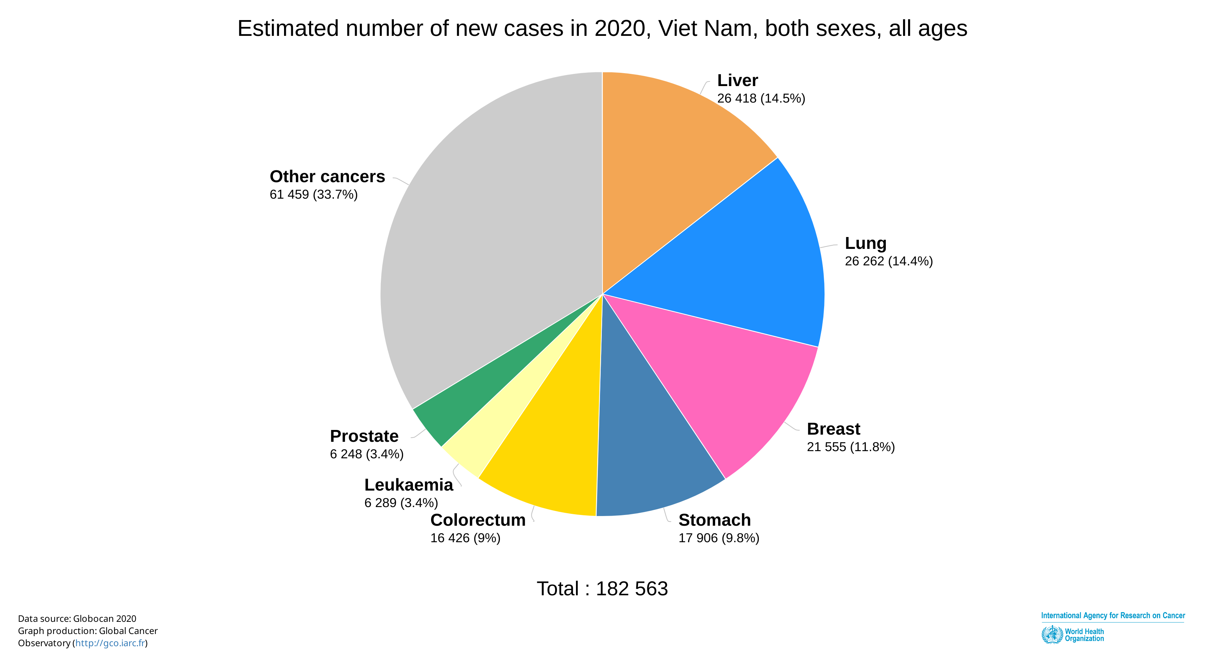
Globocan 2020: tại Việt Nam, ung thư đại trực tràng đứng hàng thứ 4, sau ung thư gan, ung thư phổi và ung thư vú

Slide 5
Yếu tố nguy cơ
Chế độ ăn: Chế độ ăn nhiều mỡ (động vật), thịt đỏ, thức uống có cồn.
Sinh hoạt: Béo phì, khói thuốc.
Yếu tố giảm nguy cơ: rau, trái cây, nhiều chất xơ, canxi, folate, aspirin và NSAID, vận động thể lực.
Yếu tố di truyền: Khoảng 15-35% bệnh nhân ung thư trực tràng có yếu tố di truyền.
Hội chứng ung thư đại trực tràng di truyền không đa polyp (Hội chứng Lynch).
Bệnh đa polyp đại trực tràng có tính gia đình: Hội chứng Peutz-Jeghers, hội chứng Gardner, hội chứng Turcot.
Những tổn thương tiền ung thư: Polyp trực tràng, viêm loét đại-trực tràng xuất huyết, bệnh Crohn.

Slide 6
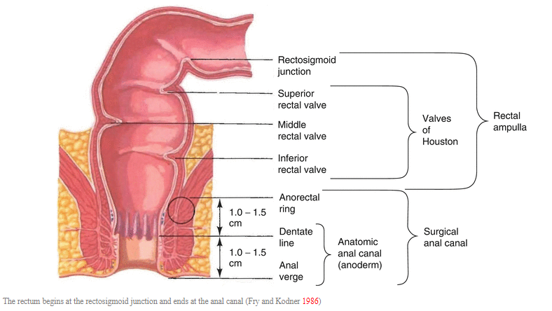
GIẢI PHẪU

Slide 7
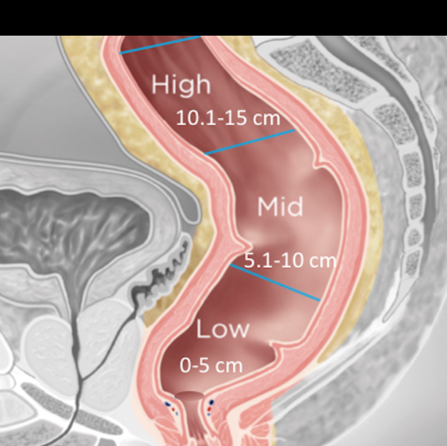
GIẢI PHẪU

Slide 8
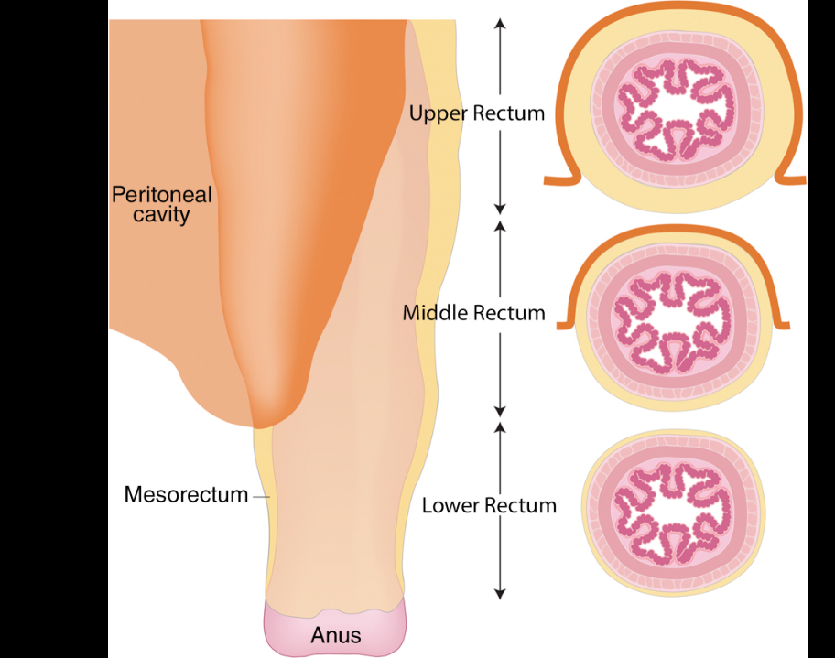
GIẢI PHẪU

Slide 9
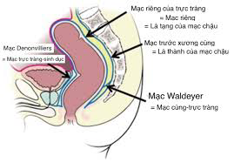
GIẢI PHẪU: MẠC TREO TRỰC TRÀNG
Mạc treo trực tràng là phần tiếp theo của mạc treo đại tràng chậu hông, bao gồm lớp mô mỡ bao quanh trực tràng (ĐM, TM trực tràng trên giữa, bạch huyết, thần kinh), được mạc riêng trực tràng bao quanh.
Việc lấy được trực tràng cùng với mạc treo trực tràng có vỏ bọc còn nguyên vẹn là một yêu cầu có tính bắt buộc của kĩ thuật TME.

Slide 10
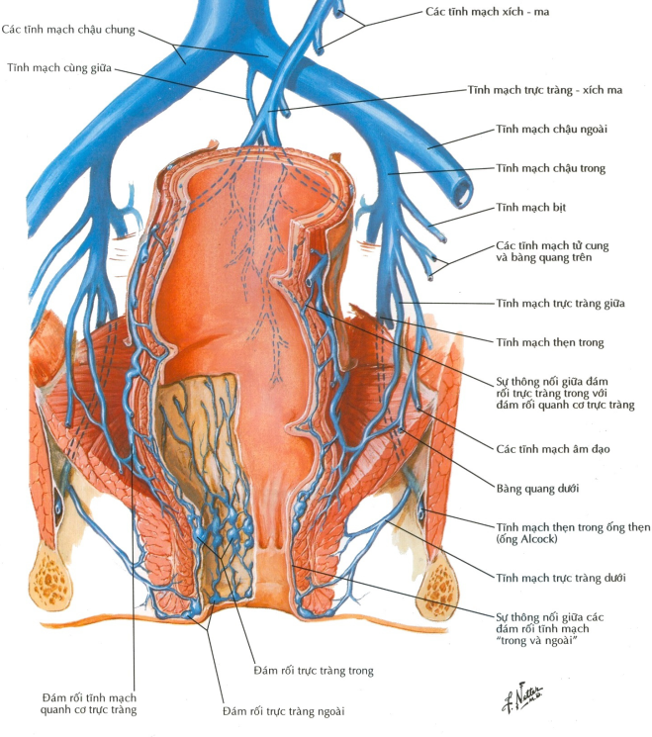
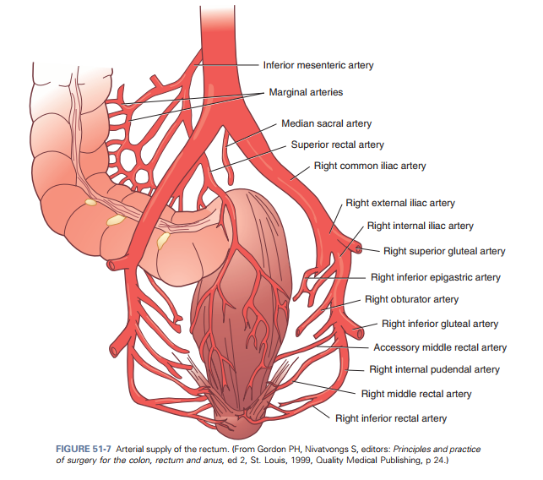
GIẢI PHẪU: MẠCH MÁU

Slide 11
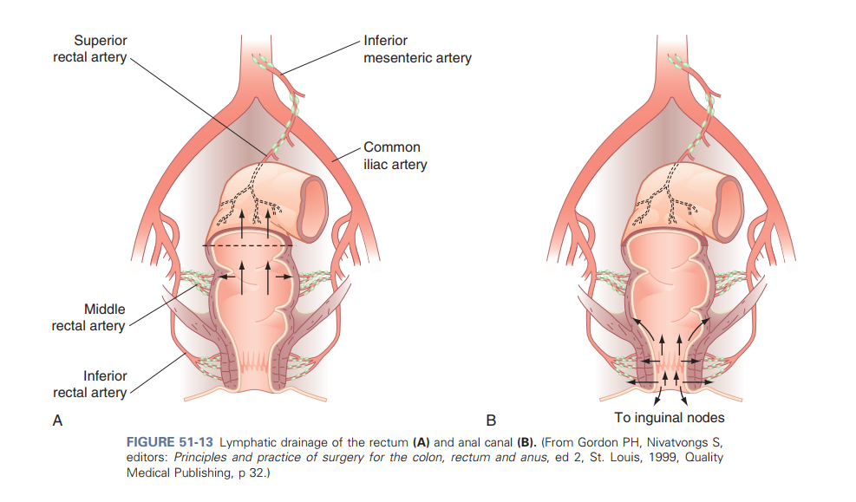
GIẢI PHẪU: BẠCH HUYẾT

Slide 12
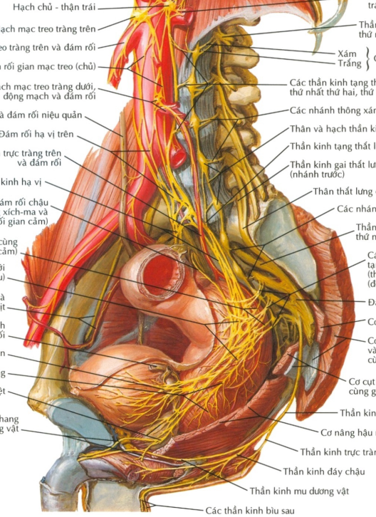
PHÂN BỐ THẦN KINH
Trực tràng được chi phối bởi hệ thần kinh thực vật
Hệ giao cảm: tách ra từ hạch giao cảm - đám rối MTTD - Đám rối hạ vị - nhánh hạ vị
Hệ phó giao cảm:
Từ tận cùng dây thần kinh X - đám rối MTTD - nhánh hạ vị: chi phối tiết dịch trực tràng
Dây TK cương - đám rối hạ vị dưới: chi phối trực tràng và các tạng niệu sinh dục như tuyến tiền liệt, bàng quang, dương vật và cơ thắt trong
Hậu môn được chi phối bởi thần kinh gai sống từ dây cùng S3, S4 vận động cơ thắt hậu môn và cảm giác quanh lỗ HM

Slide 13
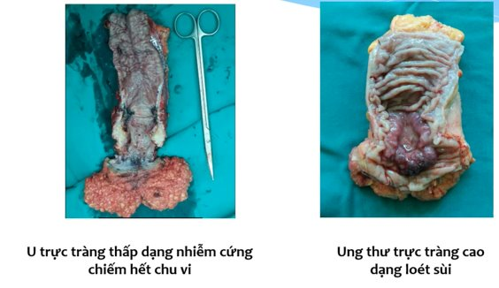
GIẢI PHẪU BỆNH
ĐẠI THỂ: có 4 thể
Chồi sùi
Loét
Thâm nhiễm
Vòng nhẫn

Slide 14
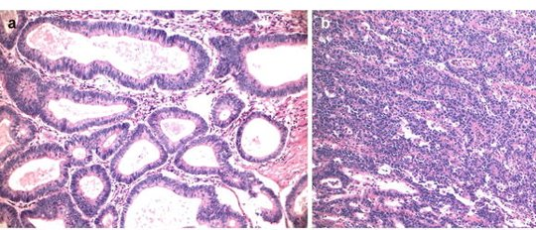
GIẢI PHẪU BỆNH
VI THỂ:
Chủ yếu là ung thư biểu mô tuyến (90-95%) xuất phát từ biểu mô tuyến của niêm mạc trực tràng
Ung thư biểm mô tuyến tiết nhầy: có trên 50% chất nhày ở ngoại bào, thường gặp ở người trẻ, tiên lượng xấu
Ung thư dạng TB nhẫn (khoảng 1%)
Ung thư TB nhỏ
Ung thư biểu mô tuyến gai
Ung thư dạng tủy
Ung thư không biệt hóa
ĐỘ | ĐỘ BIỆT HÓA | % CÁC TUYẾN HÌNH THÀNH RÕ
1 | Biệt hoá rõ | >95%
2 | Biệt hoá vừa | 50-95%
3 | Biệt hoá kém | <50%
4 | Không biệt hoá | >5%

Slide 15
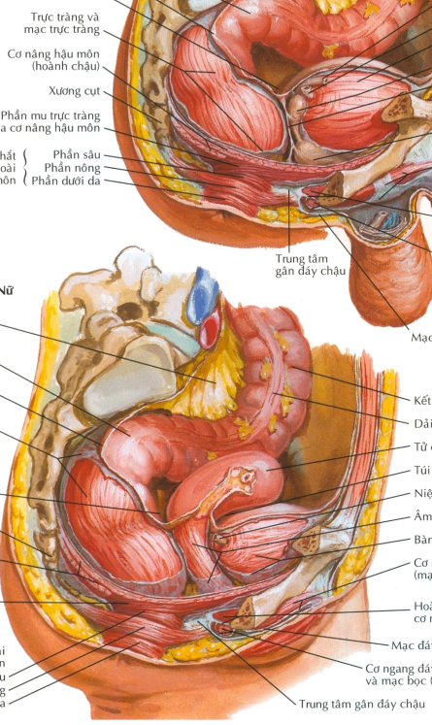
Hướng lan: Xâm lấn tại chỗ
Lan chậm theo chiều cao nhưng lan nhanh theo chu vi
Phía trước: thành sau âm đạo tử cung ở nữ. Với nam thì là tuyến tiền liệt, túi tinh, bàng quang
Phía sau: xương cùng.

Slide 16
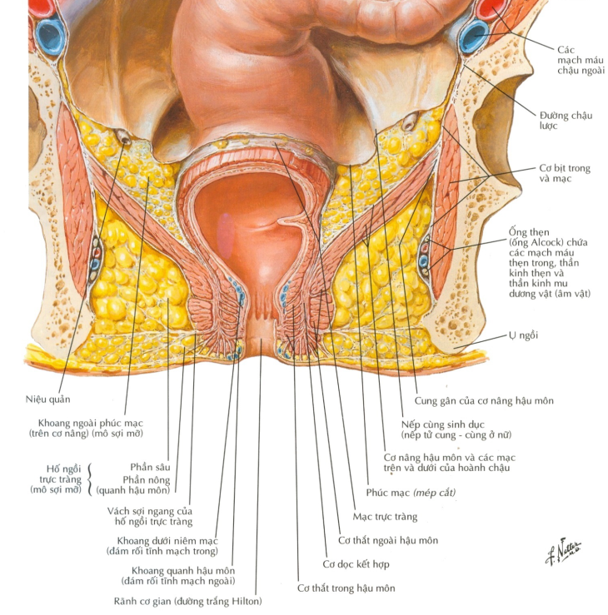
Hướng lan: Xâm lấn tại chỗ
Hai bên:
Ở phía trên là vào lớp mỡ của khoang chậu hông trực tràng và vách chậu
Ở phía dưới vào lớ mỡ của hố ngồi trực tràng và các cơ nâng hậu môn

Slide 17
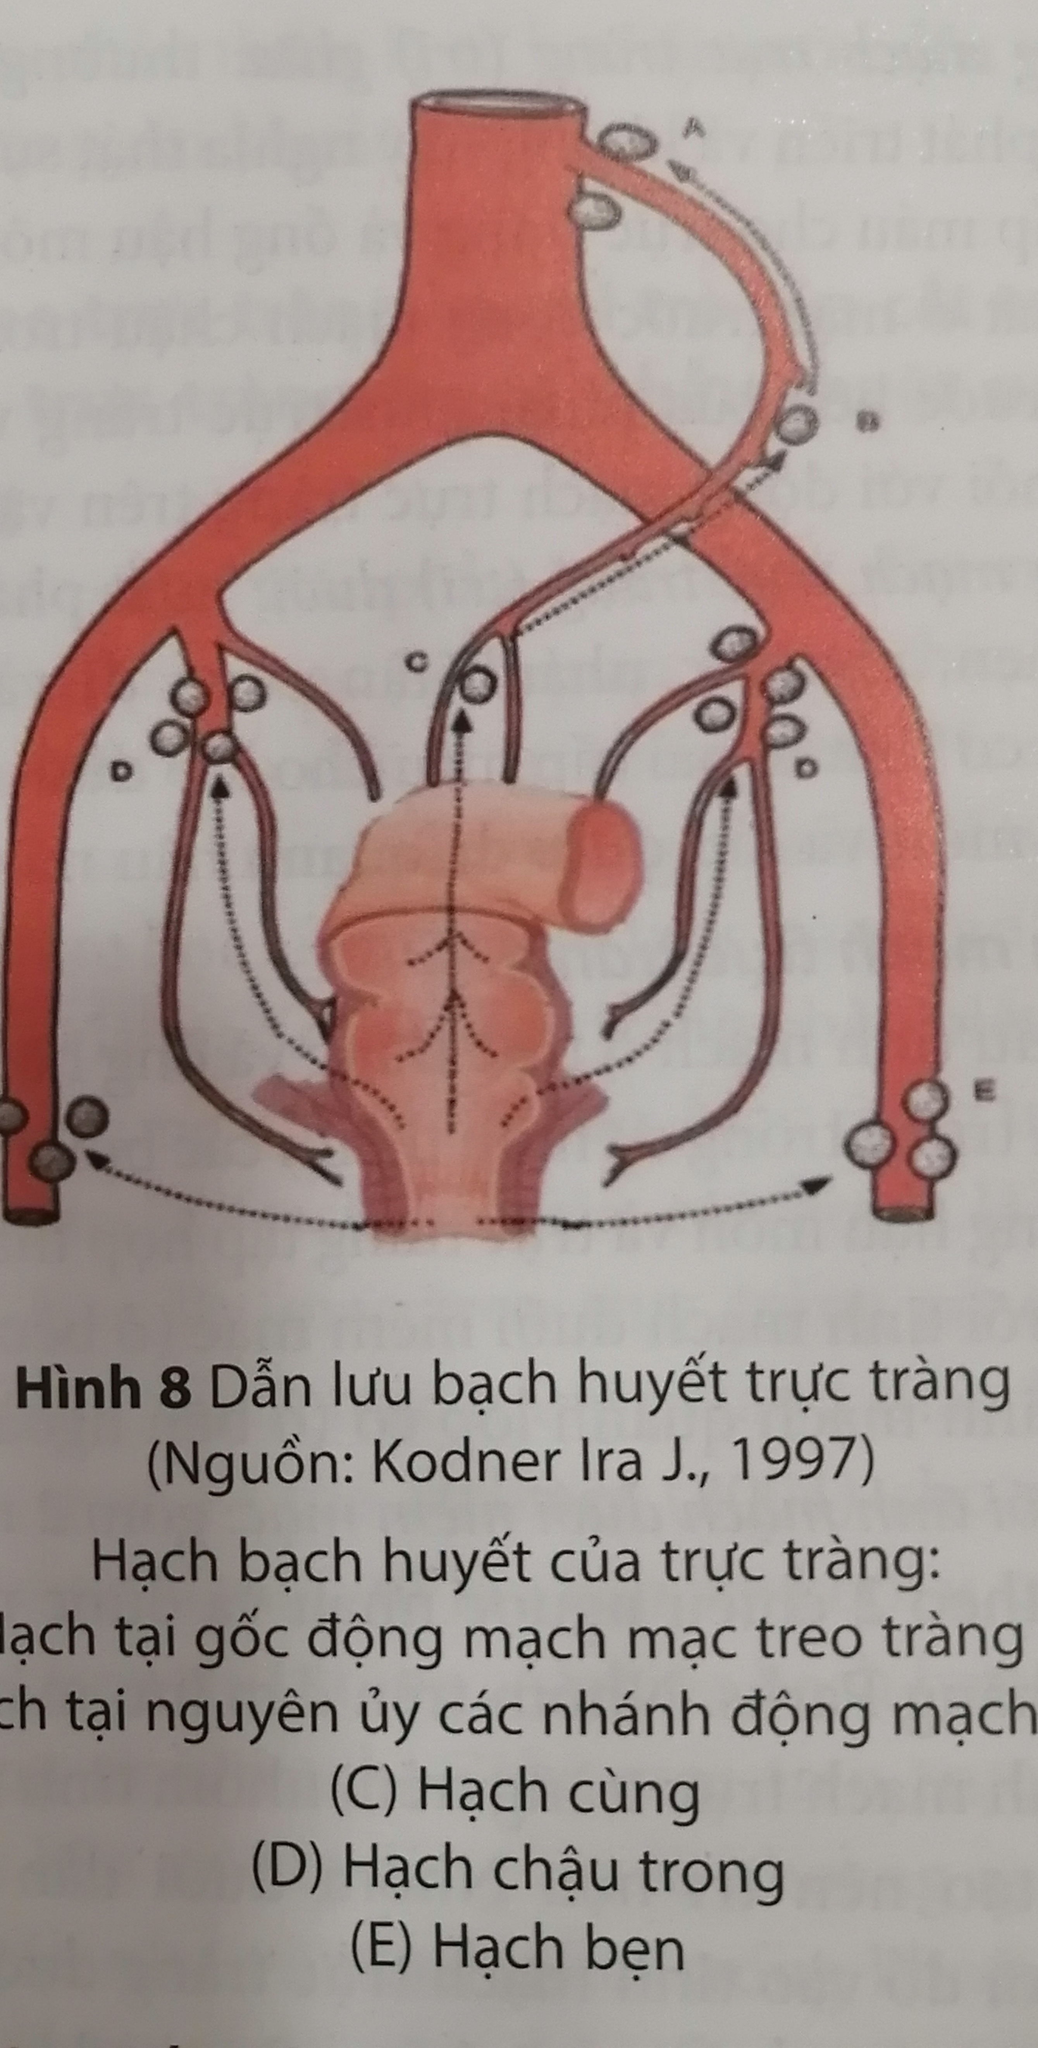
Hướng lan: di căn hạch
Tùy thuộc vào dẫn lưu bạch huyết
2/3 trên: hạch mạc treo tràng dưới và hạch cạnh động mạch chủ bụng
1/3 dưới và ống hậu môn trên đường lược: 2 hướng đến các hạch mạc treo tràng dưới và hạch chậu trong
Ống hậu môn dưới đường lược: chủ yếu đến các hạch bẹn nông

Slide 18
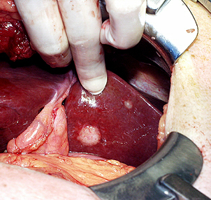
Hướng lan: Di căn xa
Theo tĩnh mạch mạc treo tràng dưới đến tĩnh mạch cửa: di căn gan và phổi
Theo tĩnh mạch chậu đến tĩnh mạch cột sống: di căn cột sống
Theo đường máu: di căn não, buồng trứng

Slide 19
Tình huống đến khám
Khi có triệu chứng nghi ngờ
Phát hiện tình cờ khi tầm soát
Cấp cứu vì tắc ruột, viêm phúc mạc hay xuất huyết tiêu hóa

Slide 20
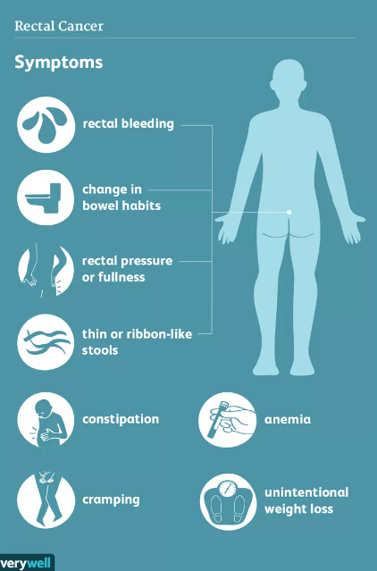
Triệu chứng lâm sàng

Slide 21
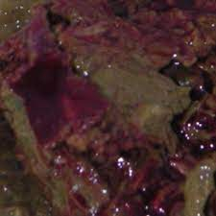
Triệu chứng lâm sàng
Xuất huyết tiêu hóa dưới: thường gặp (chiếm 60%) thường rỉ rả, máu bầm lẫn trong phân, ít khi ồ ạt lượng nhiều

Slide 22
Triệu chứng lâm sàng
Thay đổi thói quen đi tiêu hằng ngày (43%): xuất hiện khi u phát triển lớn, thường là dạng tiêu chảy
Đi cầu nhiều lần trong ngày, phân nhỏ dẹt, cảm giác tiêu không hết phân
Tiêu són, tiêu dầm dề thường là triệu chứng ung thư đã xâm lấn cơ thắt hậu môn
Cảm giác mót rặn gợi ý u lớn có thể ở giai đoạn II, III xâm lấn vách chậu, xương cùng hoặc các tạng lân cận.

Slide 23
Triệu chứng lâm sàng
Triệu chứng toàn thân
Thiếu máu thiếu sắt
Chán ăn, sụt cân

Slide 24
Triệu chứng lâm sàng
Triệu chứng u xâm lấn xung quanh:
Âm đạo, tử cung : rò trực tràng-âm đạo gây chảy dịch phân ở âm đạo
Tuyến tiền liệt, bàng quang : rối loạn đi tiểu (tiểu gấp, tiểu lắt nhắt, tiểu gắt), rò trực tràng-bàng quang gây tiểu ra phân
Cơ nâng hậu môn, cơ thắt hậu môn: ỉa són, ỉa dầm
Thần kinh: đau vùng chậu

Slide 25
Triệu chứng lâm sàng
Triệu chứng u di căn xa:
Hạch ngoại biên : hạch bẹn, hạch thượng đòn T (Troisier)
Gan và phúc mạc : báng bụng, vàng da, gan to lổn nhổn
Phổi : ho, khó thở
Xương: đau ở vùng xương cùng và cột sống
Não : đau đầu, ói mửa

Slide 26
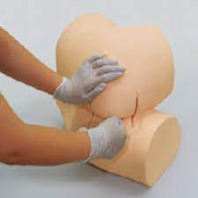
Thăm trực tràng
Giúp chẩn đoán xác định trong trường hợp u nằm thấp
Chú ý
Vị trí u: theo diện chu vi, bờ dưới cách rìa hậu môn, đánh giá bờ trên nếu sờ được
Kích thước u nếu sờ được bờ trên u
U có gây hẹp lòng trực tràng
Mức độ di động: khả năng xâm lấn cơ quan lân cận
Đánh giá cơ thắt

Slide 27
Lâm sàng: biến chứng
Tắc ruột
Tắc ruột thấp hoặc tắc ruột quai kín
Đau bụng quặn cơn, bí trung đại tiện, chướng bụng
Viêm phúc mạc
Do vỡ khối u hoặc vỡ đại tràng trên khối u
Đau bụng cấp, nhiễm trùng-nhiễm độc, sốc
Rò
Rò trực tràng -bàng quang ở nam: tiểu ra phân
Rò trực tràng-âm đạo ở nữ : dịch phân ở âm đạo

Slide 28
Cận lâm sàng
Chẩn đoán: nội soi đại trực tràng + sinh thiết
Đánh giá giai đoạn: CT scan bụng chậu cản quang, MRI, TRUS, PET/CT
Theo dõi: CEA, CT scan bụng chậu cản quang, MRI

Slide 29
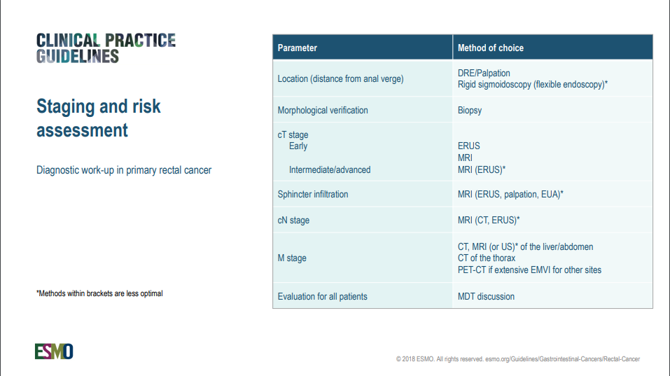
Cận lâm sàng

Slide 30
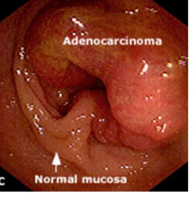
Nội soi đại trực tràng + sinh thiết
Là phương tiện khảo sát toàn bộ khung đại tràng đồng thời can thiệp nếu cần

Slide 31
Nội soi đại trực tràng + sinh thiết
CCĐ
Viêm túi thừa đại tràng
Viêm đại tràng tối cấp
Nghi ngờ thủng trực tràng
Trên thực tế, bệnh nhân cũng cần được soi toàn bộ khung đại tràng để xác định có u đồng thời khác, tổn thương khác đi kèm.

Slide 32
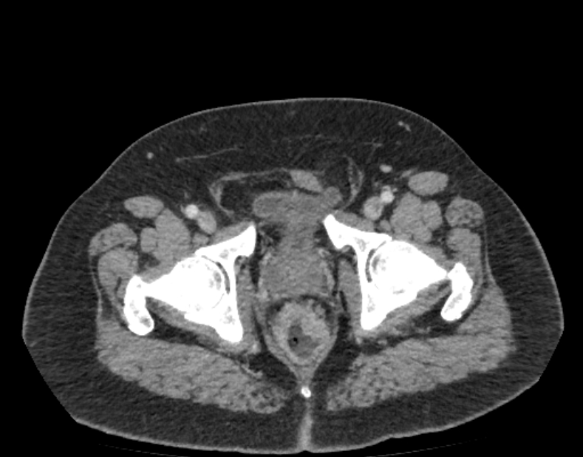
CT scan bụng chậu cản quang
Mục đích:
Khảo sát hình ảnh toàn bộ khung chậu
Tương quan của khối u với cơ quan lân cận
Hạch vùng và di căn xa
Các biến chứng của u (tắc, thủng, rò,…)
Nhược điểm
Thiếu độ phân giải tương phản
Khả năng đánh giá di căn hạch mạc treo trực tràng kém
Nguy cơ nhiễm xạ
-> CT cản quang không được khuyến khích là phương tiện duy nhất để khảo sát khối u nguyên phát của BN
https://radiopaedia.org/articles/rectal-cancer

Slide 33
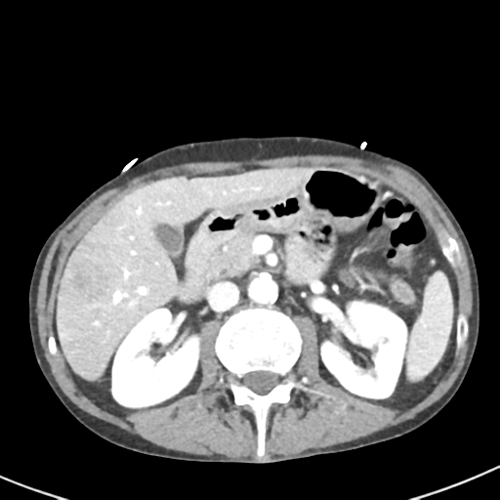
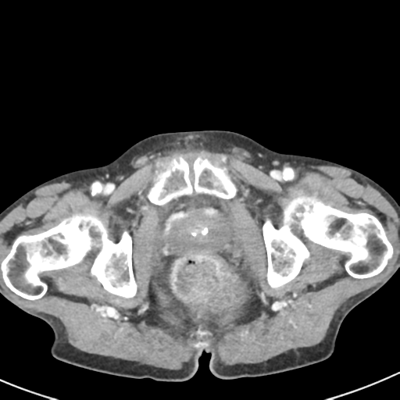
CT scan bụng chậu cản quang
Di căn gan là vị trí thường gặp nhất
Độ nhạy 85% độc đặc hiệu 97%
Schima W, Kulinna C, Langenberger H, Ba-Ssalamah A. Liver metastases of colorectal cancer: US, CT or MR? Cancer Imaging. 2005 Nov 23;5 Spec No A(Spec No A):S149-56. doi: 10.1102/1470-7330.2005.0035. PMID: 16361131; PMCID: PMC1665297.
https://radiopaedia.org/articles/rectal-cancer

Slide 34
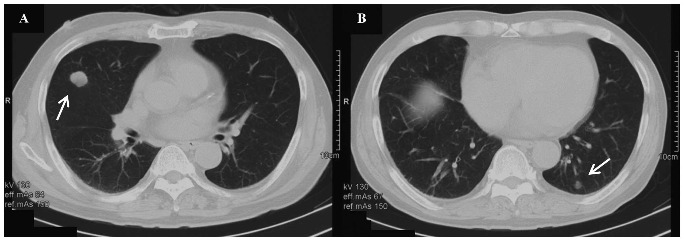
CT scan ngực
Di căn phổi là vị trí thứ hai thường gặp
CT scan ngực nên được thực hiện ở tất cả các bệnh nhân trước khi lên kế hoạch điều trị
Kirke, Rathy MRCS*; Rajesh, Arumugam MBBS, FRCR*; Verma, Ratan MRCP, FRCR†; Bankart, Michael JG BA, MSc, PhD‡. Rectal Cancer: Incidence of Pulmonary Metastases on Thoracic CT and Correlation With T Staging. Journal of Computer Assisted Tomography: July 2007 - Volume 31 - Issue 4 - p 569-571
doi: 10.1097/rct.0b013e318032e8c9
Shimazaki J, Motohashi G, Nishida K, Tabuchi T, Ubukata H and Tabuchi T: Complete response of lung metastases from rectal cancer to combination first‑line therapy of S‑1 and irinotecan plus bevacizumab: A case report and review of the literature. Oncol Lett 7: 1455-1458, 2014

Slide 35
MRI
Ưu điểm | Nhược điểm
An toàn, chính xác cao Phân biệt được các lớp trong thành trực tràng, đánh giá xâm lấn tốt Phát hiện được các hạch nhỏ 2-3mm Đánh giá CRM Phương tiện tốt đánh giá xâm lấn cơ nâng và cơ thắt hậu môn | Đắt tiền Thời gian chụp lâu Chống chỉ định với các bệnh nhân có mang vật liệu kim loại

Slide 36
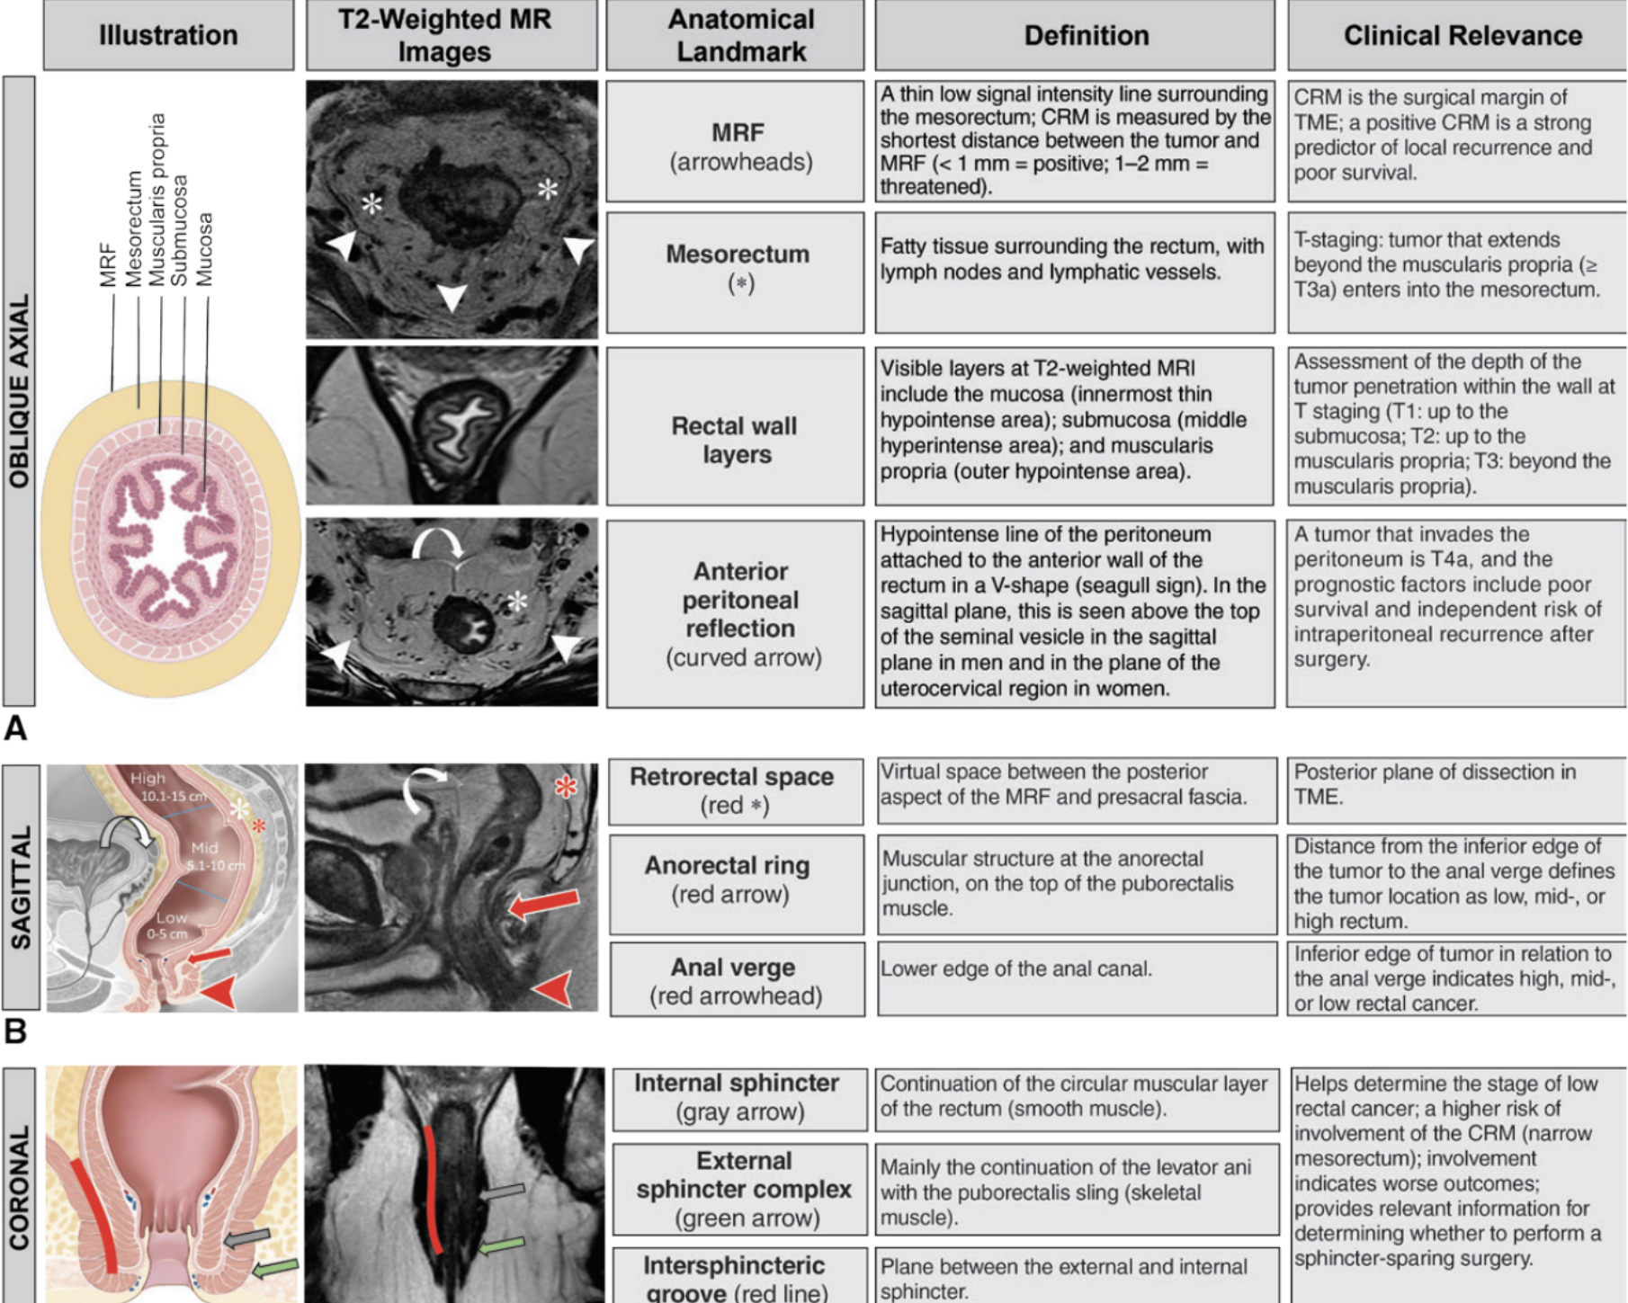
MRI
MRI of Rectal Cancer: Tumor Staging, Imaging Techniques, and Management. Natally Horvat, Camila Carlos Tavares Rocha, Brunna Clemente Oliveira, Iva Petkovska, and Marc J. Gollub,RadioGraphics 2019 39:2, 367-387

Slide 37
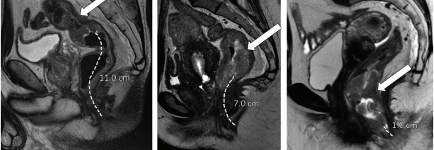
MRI
MRI of Rectal Cancer: Tumor Staging, Imaging Techniques, and Management
Natally Horvat, Camila Carlos Tavares Rocha, Brunna Clemente Oliveira, Iva Petkovska, and Marc J. Gollub
RadioGraphics 2019 39:2, 367-387

Slide 38
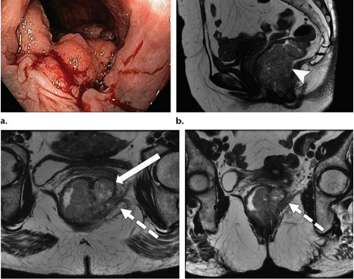
MRI
MRI of Rectal Cancer: Tumor Staging, Imaging Techniques, and Management. Natally Horvat, Camila Carlos Tavares Rocha, Brunna Clemente Oliveira, Iva Petkovska, and Marc J. Gollub,RadioGraphics 2019 39:2, 367-387

Slide 39
MRI
CRM là khoảng cách ngắn nhất giữa bờ ngoài khối u, hạch nghi ngờ di căn, mạch máu bị xâm lấn hoặc nốt gieo rắc trong mạc treo trực tràng đến mạc treo trực tràng.
MRI là phương tiện đáng tin cậy nhất để đánh giá CRM.
CRM < 1mm: (+) dự báo quan trọng của tái phát và tỉ lệ tử vong thấp
CRM từ 1-2mm: đe dọa
CRM >1mm: dự báo tin cậy cho diện cắt âm tính sau TME
CRM không khả thi nếu khối u nằm ngoài MRF

Slide 40
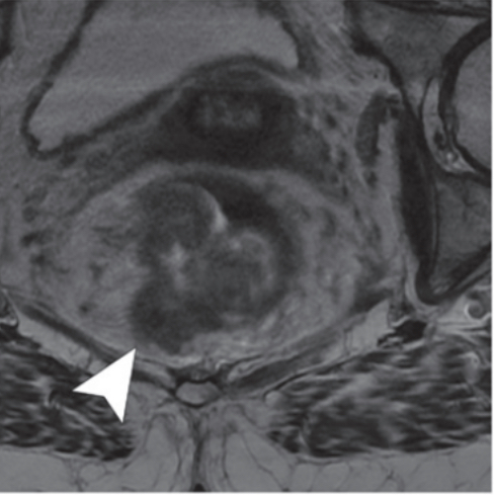
MRI
Oblique axial T2-weighted MR image in patient shows a tumor infiltrating 7 mm beyond the muscularis propria (T3c), with positive MRF infiltration (arrowhead)
MRI of Rectal Cancer: Tumor Staging, Imaging Techniques, and Management. Natally Horvat, Camila Carlos Tavares Rocha, Brunna Clemente Oliveira, Iva Petkovska, and Marc J. Gollub,RadioGraphics 2019 39:2, 367-387

Slide 41
SIÊU ÂM QUA LÒNG TRỰC TRÀNG (TRUS)
Ưu điểm | Nhược điểm
Là phương tiện an toàn, tin cậy và rẻ tiền. Là phương tiện chính xác nhất đánh giá yếu tố T ở các trường hợp T1, T2 nên thường được ưu tiên trong các trường hợp u phát triển tại chỗ tại chỗ và còn nhỏ | Trường khảo sát nhỏ, không thấy mạc treo trực tràng. không khảo sát được khi lòng trực tràng hẹp đường kính <2cm. Khó khảo sát sau xạ trị.

Slide 42
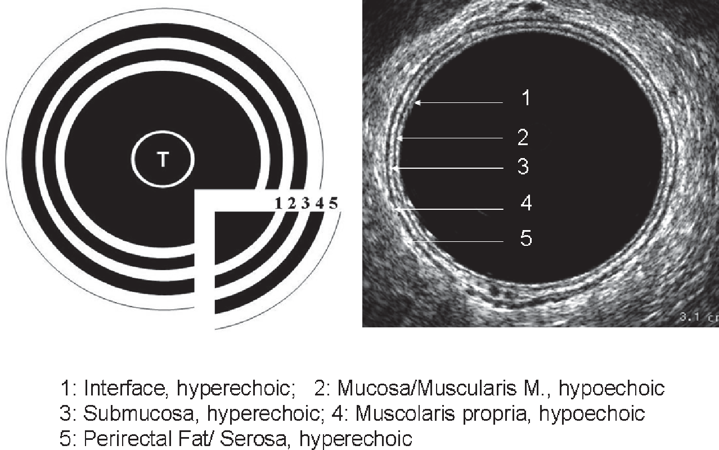
SIÊU ÂM QUA LÒNG TRỰC TRÀNG (TRUS)

Slide 43
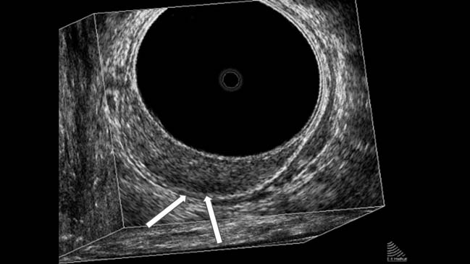
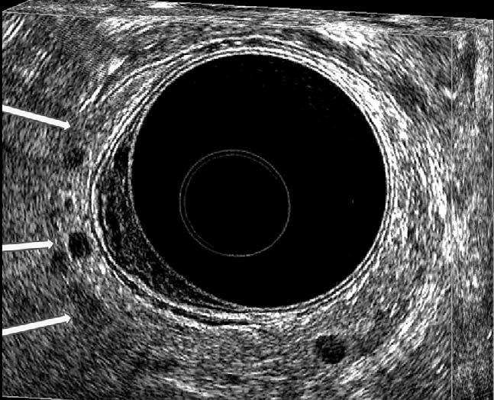
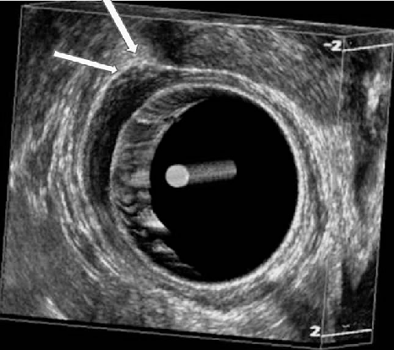
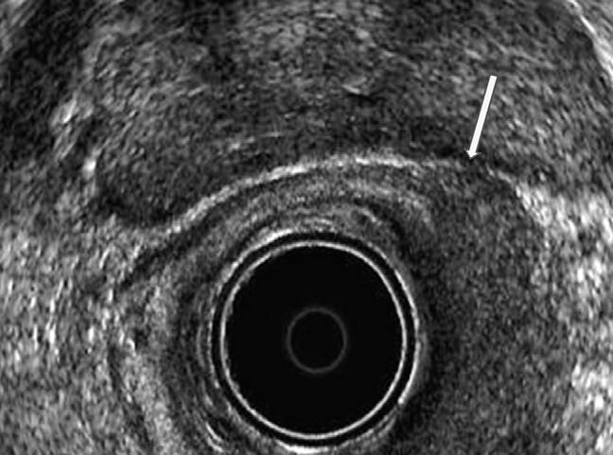
SIÊU ÂM QUA LÒNG TRỰC TRÀNG (TRUS)
https://www.researchgate.net/figure/Three-dimensional-ERUS-of-T4-rectal-cancer-The-arrows-show-the-penetration-of-the-tumor_fig4_261137179

Slide 44
PET/CT
Không sử dụng thường quy vì đắt tiền, kết quả không khác biệt đáng kể so với CT
Chỉ định: chẩn đoán ung thư di căn, đặc biệt là ngoài gan, đánh giá tái phát khi có gợi ý từ CT, CEA, nội soi đại tràng.
Vai trò khu trú tổn thương tái phát, ở những BN có tăng nồng độ CEA và các phương tiện hình ảnh học thông thường sau đợt điều trị đầu tiên. Giúp ích cho việc chọn lựa những bệnh nhân thực sự hưởng lợi từ mở bụng thám sát
Đánh giá những bệnh nhân di căn gan đơn lẻ có khả năng phẫu thuật cắt gan.
Tiền căn hóa trị gần đây có thể ảnh hưởng đến độ nhạy của PET trong việc xác định di căn gan do tác dụng ức chế chuyển hóa của tế bào ung thư

Slide 45
CEA
Ít có giá trị trong chẩn đoán, độ nhạy và độ đặc hiệu thấp
ASCO khuyến cáo thử trước và sau mổ để đánh giá hiệu quả phẫu thuật, theo dõi sau mổ và tiên lượng
CEA tăng >5 ng/ml có ý nghĩa tiên lượng kém

Slide 46
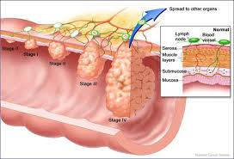
Đánh giá giai đoạn

Slide 47
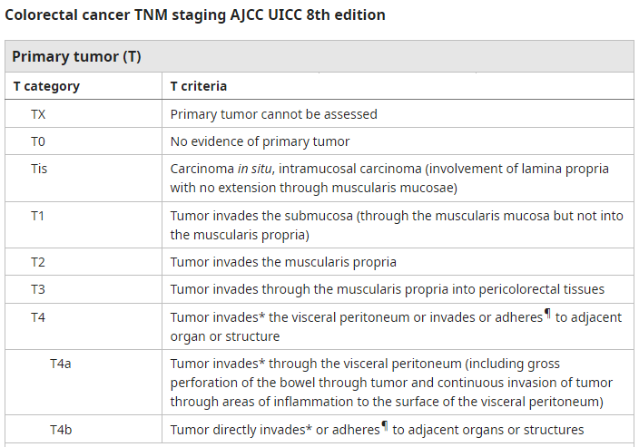
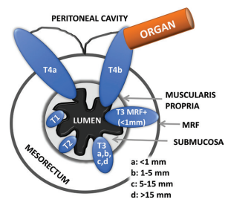
Đánh giá T

Slide 48
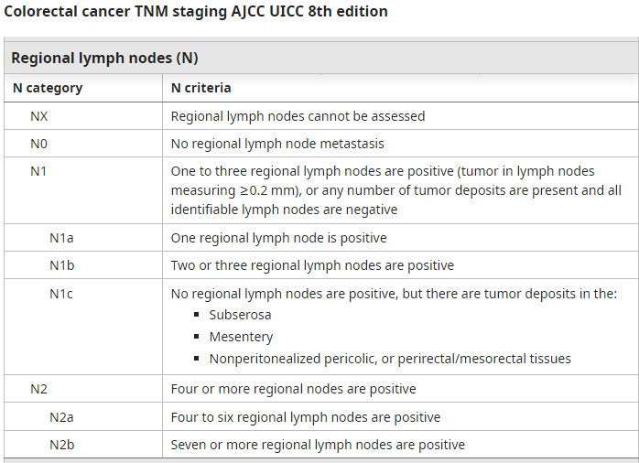
Đánh giá N

Slide 49
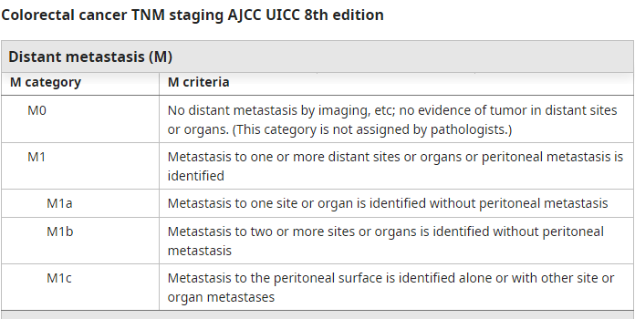
Đánh giá M

Slide 50
Điều trị
Nguyên tắc điều trị
Lựa chọn phương pháp phẫu thuật
Điều trị hỗ trợ trước và sau phẫu thuật
Phác đồ điều trị theo giai đoạn

Slide 51
Nguyên tắc điều trị
Điều trị phối hợp đa mô thức (PT, HT, XT, nâng đỡ khác)
Phẫu thuật là phương pháp điều trị chính
Ưu tiên PTNS
Điều trị cá thể hóa
Notes:
- Nâng đỡ khác: CSGN
- Cá thể hóa: Giai đoạn bệnh, thể trạng BN, bệnh nền BN, KT-XH, mong muốn BN,…
- PT chính:
Đảm bảo lấy hết TBUT/Cắt trọn: Đoạn ruột mang u + Mạc treo ĐTT + Hạch vùng + Mạch máu
Diện cắt an toàn: cách u >= 2cm (K TT khác với K ĐT: phát triển theo chu vi nhanh hơn nhiều so với chiều cao --> >=2cm)
Tái lập lưu thông tiêu hóa: 1 hoặc 2 thì tùy tình trạng BN, miệng nối, NC nhiễm trùng,….Ngày nay vai trò của máy khâu nối hiệu quả hơn khâu tay
- Ưu tiên PTNS: giảm thiểu xâm lấn và BC do PT, kn quan sát tốt hơn so với PT tiêu chuẩn, trong khi tỉ lệ sống còn giữa 2 PP mổ như nhau, kết quả tốt về mặt ung thư học

Slide 52
Lựa chọn phương pháp PT
Cắt bỏ u tại chỗ
Phẫu thuật cắt đoạn trực tràng có bảo tồn cơ thắt
Phẫu thuật cắt cụt trực tràng qua đường bụng - tầng sinh môn.

Slide 53
Cắt bỏ u tại chỗ
Nguyên tắc điều trị
Cắt bỏ u + một số mô lành trực tràng xung quanh u
Chỉ định
Grad 1, 2
T1, N0
Không xâm lấn mạch máu
Các PP
Cắt qua nội soi tiêu hóa: cắt Polyp, cắt niêm mạc (EMR), cắt dưới niêm mạc (ESD)
Cắt U qua ngã HM (TAE): Fairve
Nhóm PTNS cắt u qua ngã HM: TEM
Nhóm PT cắt ngã sau: Kraske, York-Mason → ít sử dụng
Đặc điểm u: U thấp (G-D), u <30% chu vi ruột, u < 3cm, diện cắt > 2mm, di động
Notes:
TLTK: Surgery for Rectal Cancer – American cancer society – 2020
Kraske (cắt tại chỗ qua ngã sau cùng cụt): CĐ U nằm mặt sau trực tràng, Phương pháp: đường mổ thực hiện ở đường giữa phía sau từ xương cùng xuống phía sau cơ thắt ngoài, dây chằng cùng hậu môn được cắt bỏ, tách cơ nâng hậu môn ở giữa. Bờ của khối u có thể sờ thấy được, mạc treo trực tràng và thành trực tràng được cắt bỏ quanh u khoảng 1 đến 1.5 cm. → xâm lấn nên BC nhiều → ít sd
TAE (Transanal excision): CĐ U không quá xa hậu môn (u thấp). Phương pháp: TAE được thực hiện bằng cách đưa dụng cụ vào trực tràng qua hậu môn, cắt tất cả các lớp của thành trực tràng để loại bỏ ung thư cũng như một số mô trực tràng bình thường xung quanh. Lỗ trên thành trực tràng sau đó được đóng lại.
TEM (Transanal endoscopic microsurgery): CĐ u nằm cao (u giữa) và không thể tiếp cận được bằng phương pháp cắt bỏ qua hậu môn tiêu chuẩn (TAE). Phương pháp: Một ống soi phóng đại được thiết kế đặc biệt được đưa qua hậu môn vào trực tràng, cắt tương tự TAE. → ưu điểm: độ chính xác cao, nhược điểm: mắc tiền, PTV kinh nghiệm
Cắt polyp: TX
Cắt niêm EMR: Tis
Cắt dưới niêm ESD: T1

Slide 54
Phẫu thuật bảo tồn cơ thắt
Nguyên tắc điều trị:
Cắt rộng rãi khối u (>=2cm) + hạch vùng + mạc treo trực tràng + mạch máu (±) cơ quan xâm lấn
1/3 G + 1/3 D: TME – cắt toàn bộ mạc treo trực tràng
1/3 T: Cắt bỏ một phần mạc treo trực tràng
(±) Phục hồi lưu thông ruột
Ưu tiên nội soi
Notes:
Tại sao G/D mới có TME: Vai trò của TME đối với các khối u nằm ở 1/3 trên của trực tràng đã được thảo luận nhiều và không có bằng chứng mạnh mẽ

Slide 55
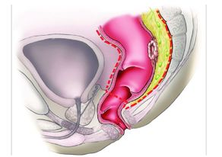
TME (Total mesorectum excision)
TME = cắt toàn bộ mạc treo trực tràng
Phương pháp điều trị chuẩn của ung thư trực tràng
Giảm tỉ lệ tái phát
Kéo dài thời gian sống còn
TME đảm bảo thanh mạc trực tràng thành trong PM không bị rách, vỏ bọc mạc treo trực tràng thanh bên/sau còn nguyên vẹn.
TME thực hiện qua NS ổ bụng hoặc NS qua ngã HM
Notes:
PP chuẩn: TB UT nằm rải rác trong mạc treo trực tràng, nhiều NC đã CM TME làm giảm tỉ lệ tái phát tại chỗ từ 30% còn 5-8% và kéo dài thời gian sống còn (tg sống 5 năm tăng từ 50% lên 68-75%)

Slide 56
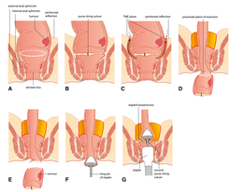
TaTME – Cắt mạc treo trực tràng qua NS ngã HM
A: Khâu niêm mạc trực tràng
B: Cắt bỏ xung quanh niêm mạc trực tràng
C: Tiếp tục phẫu tích theo nguyên tắc TME
D: Kéo trực tràng chứa u qua hậu môn
E: Cắt bỏ đoạn trực tràng chứa u
F, G: Nối trực tràng và đại tràng còn lại.
Nguồn: M. Veltcamp Helbach, 2015
Notes:
TME ngã bụng và hậu môn
TaTME = transanal TME

Slide 57
Phẫu thuật bảo tồn cơ thắt
Các phương pháp:
Cắt trước (Anterior resection - AR)
Cắt trước thấp (Low anterior resection - LAR)
Cắt nối ống hậu môn (Cắt trước cực thấp)
Cắt gian cơ thắt (Intersphincteric resection - ISR)

Slide 58
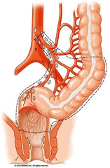
Cắt trước (AR) – Cắt trước thấp (LAR)
Chỉ định: U trực tràng 1/3 trên và 1/3 giữa
Phương pháp:
Cắt toàn bộ/1 phần ĐT sigma
Cắt trực tràng – mạc treo trực tràng – cân mạc treo trực tràng (TME)
Tái lập miệng nối đại tràng với phần trực tràng còn lại
→ Miệng nối trên nếp PM : Cắt trước (AR)
→ Miệng nối dưới nếp PM : Cắt trước thấp (LAR)

Slide 59
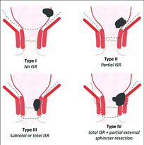
Cắt nối ống hậu môn – Cắt gian cơ thắt (ISR)
Chỉ định: U trực tràng thấp (1/3 dưới)
Cách vòng HMTT >1cm --> Cắt trước cực thấp
Cách vòng HMTT <1cm --> ISR
Phương pháp:
Cắt bỏ toàn bộ trực tràng
+/- Cắt bỏ toàn bộ/1 phần cơ thắt trong (ISR)
Nối đại tràng với hậu môn
Notes:
Vòng HMTT cách bờ HM 4-5cm = Ranh giới bóng TT với ống HM trên PT --> >1cm thì TT (G) ???
Nếu xâm lấn cơ thắt trong --> ISR (cắt all CTT)
Không xâm lấn cơ thắt trong --> ISR (cắt 1 phần CTT)

Slide 60
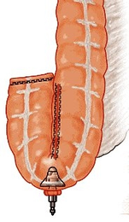
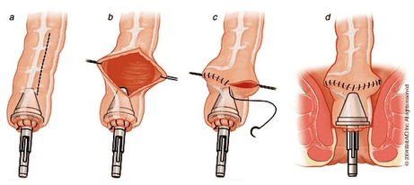
Cắt nối ống hậu môn – Cắt gian cơ thắt (ISR)
Biến chứng: Mất trực tràng → tăng tần suất đi tiêu → tạo trực tràng giả
Túi J
Xẻ dọc khâu ngang đại tràng
Notes:
Túi J: gấp đoạn đại tràng

Slide 61
Nếu miệng nối thấp (cách rìa HM <4cm), nguy cơ miệng nối không an toàn (BN béo phì, xạ trị trước đó, ruột căng,…),...
→ chỉ định đưa ruột trên dòng để bảo vệ miệng nối
Mở hồi tràng ra da
Mở đại tràng làm HMNT

Slide 62

Phẫu thuật cắt trực tràng ngã bụng – tầng sinh môn (APR/Miles)
Chỉ định:
K TT thấp xâm lấn cơ nâng HM/cơ thắt ngoài HM/khoang gian cơ thắt
K TT xâm lấn rộng
U sát rìa HM
Ung thư ống HM
Notes:
Abdominoperineal resection (APR)

Slide 63
Phẫu thuật cắt trực tràng ngã bụng – tầng sinh môn (APR/Miles)
Phương pháp:
Đường rạch bụng: loại bỏ trực tràng mà mạc treo trực tràng (TME)
Đường rạch tầng sinh môn: Loại bỏ ống hậu môn
HMNT ở HC (T) vĩnh viễn

Slide 64
Phẫu thuật cắt trực tràng ngã bụng – tầng sinh môn (APR/Miles)
Biến chứng:
Chảy máu, NK tầng sinh môn
Chất lượng cs giảm sút (HMNT suốt đời)
→ Hướng dẫn BN chăm sóc HMNT

Slide 65
Chăm sóc HMNT
Các loại HMNT: tùy vào vị trí đại tràng ra da mà có các loại HMNT khác nhau
Chăm sóc hằng ngày:
Hơi: Hạn chế các thức ăn sinh hơi (hột mít, các loại hạt,..)
Điều khiển phân: ăn uống đúng bữa, không ăn/dùng các chất kích thích (chua/cay/cà phê/trà,…)
Sinh hoạt: bình thường tránh các hoạt động gắng sức (mang vác nặng,…)
Vệ sinh: thay HMNT đúng cách

Slide 66
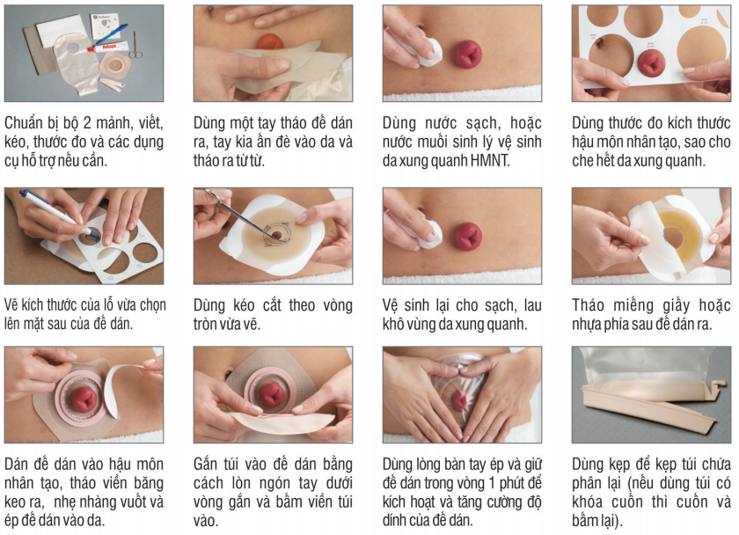

Slide 67
Chăm sóc HMNT
HMNT bình thường nhô 1cm, bóng, hồng
Biến chứng:
Viêm loét da xung quanh HMNT
Sa Đại tràng qua lỗ HMNT
Teo hẹp miệng HMNT
Tụt HMNT,…
→ Cần đến BS

Slide 68
Biến chứng sau PT
Chảy máu sau mổ
Nhiễm trùng vết mổ
Bục miệng nối
Biến chứng do làm HMNT

Slide 69
Điều trị hỗ trợ trước và sau mổ ung thư trực tràng

Slide 70
Xạ trị
- Xạ trị đóng vai trò quan trọng trong điều trị đa mô thức, thường cùng với hóa trị
- Chỉ định: Hóa xạ trị tân hỗ trợ khuyến cáo dùng cho các ung thư T3-4 hoặc cN(+) hoặc CRM (+) (Hội Ung thư Châu Âu)
- Phác đồ:
+ Xạ trị tân hỗ trợ liệu trình ngắn: tổng liều 25Gy, 5Gy/phân liều trong 1 tuần
+ Xạ trị tân hỗ trợ liệu trình dài: 45-50 Gy, chia làm 25-27 phân liều trong 5 tuần
Notes:
- phối hợp hóa trị đồng thời với xj trị làm tăng tỉ lệ đáp ứng tại bướu và giảm một nửa tỉ lệ tái phát tại chỗ sau 5 năm so với xạ trị đơn độc, không làm tăng có ý nghĩa độc tính cấp (sách bộ môn ung thư)

Slide 71
Xạ trị trước mổ hay sau mổ?
 | Ưu điểm | Nhược điểm
Xạ trị trước mổ | - Dung nạp tốt hơn xạ trị sau mổ - Tăng tính nhạy xa - Hạ thấp giai đoạn u - Tăng khả năng bảo tồn cơ thắt - Giảm đáng kể tị lệ tái phát tại chỗ - 8% khối u đáp ứng hoàn toàn | - Chưa xác định giai đoạn chính xác - Tăng biến chứng phẫu thuật
Xạ trị sau mổ | - Xác định chính xác giai đoạn bệnh | - Tăng độc tính do ruột non bị chiếu xạ nhiều - Giảm độ tưới máu ở nền u do sẹo xơ - Giảm nhạy xa - Trường chiếu phải lớn - Làm giảm thời gian hóa trị
Notes:
- Biến chứng phẫu thuật: xạ trị tác dụng xấu lên chức năng tình dục và tiêu hóa, bất lực, tiểu són tăng khi phối hợp xạ trị với pt --> độc tính này có thể giảm bớt nếu sử dụng trường chiếu nhỏ, không vượt quá chiều cao của khoảng S2-S3 (Sách ung thư)

Slide 72
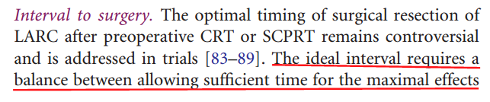
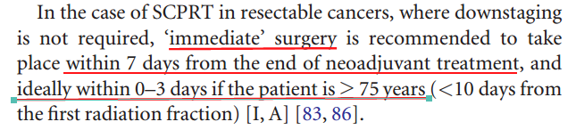
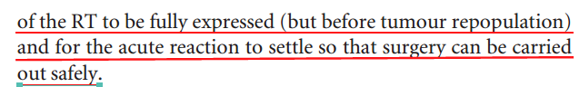
Thời gian phẫu thuật
Bộ y tế Việt Nam 2018:
- Đối với xạ trị ngắn hạn: PT nên được thực hiện sau 2-4 ngày
- Đối với hóa xạ trị tiền phẫu: PT nên được tiến hành sau 4-8 tuần
Notes:
ESMO 2017:
- Thời điểm tối ưu của phẫu thuật cắt bỏ LARC sau hóa xạ trị hoặc xạ trị ngắn hạn trước phẫu thuật vẫn còn tranh cãi và được đề cập trong các thử nghiệm [83.,84.,83.,86.,87.,88.]. Khoảng thời gian lý tưởng đòi hỏi sự cân bằng giữa việc cho phép đủ thời gian để các tác động tối đa của xạ trị được thể hiện đầy đủ (nhưng trước khi khối u tái phát) và để phản ứng cấp tính lắng xuống để có thể tiến hành phẫu thuật một cách an toàn.
- Trong trường hợp xạ trị ngắn hạn ở các bệnh ung thư có thể cắt bỏ, không cần phẫu thuật cắt bỏ, phẫu thuật 'ngay lập tức' được khuyến nghị thực hiện trong vòng 7 ngày kể từ khi kết thúc điều trị bổ trợ và lý tưởng là trong vòng 0–3 ngày nếu bệnh nhân ≥ 75 tuổi (< 10 ngày kể từ phần bức xạ đầu tiên)

Slide 73
Hóa trị
Mục đích: làm chậm sự tiến triển của ung thư, tăng thời gian sống thêm
Phác đồ:
- Phác đồ chuẩn còn nhiều thay đổi
- Dựa trên nền tảng 5 – Fluorouracil, phối hợp với folinic acid (FUFA), irinotecan (FOLFIRI), oxaliplatin (FOLFOX).

Slide 74
Điều trị nhắm trúng đích
Chỉ định: K trực tràng di căn, không cắt được --> Hóa trị + Thuốc nhắm trúng đích là điều trị tối ưu
Mức độ đáp ứng phụ thuộc tình trạng đột biến gen KRAS-NRAS-BRAF
Các loại thuốc:
Kháng thể đơn dòng kháng lại thụ thể tăng trưởng biểu mô (EGFR: cetuximab, panitumumab) --> đắt, tdp nhiều
Kháng thể đơn dòng kháng lại yếu tố tăng trưởng biểu mô mạch máu (VEGF: bavaxizumab)
Notes:
Không ĐB RAS hiệu quả tốt hơn
TLTK: sách ngoại khoa OTH

Slide 75

Phác đồ điều trị theo giai đoạn

Slide 76
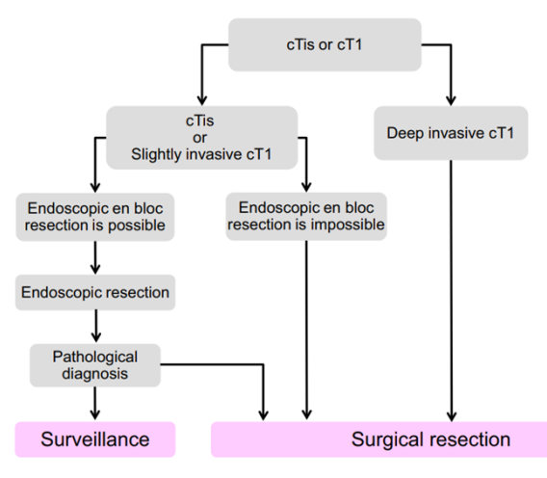
Giai đoạn sớm cTis và cT1
Cắt bỏ u tại chỗ
Phẫu thuật
Japanese Society for Cancer of the Colon and Rectum (JSCCR) guidelines 2019 for the treatment of colorectal cancer
Notes:
American Joint Committee on Cancer 8: Ủy ban liên hiệp ung thư Hoa Kỳ 8

Slide 77
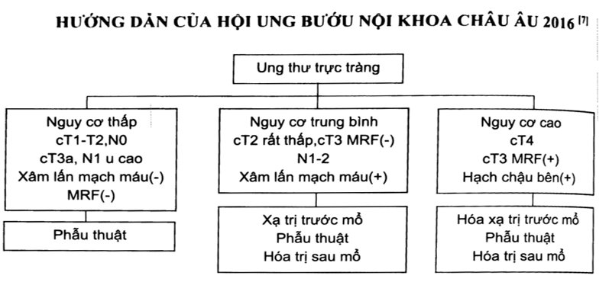
Giai đoạn I, II, III

Slide 78

Rectal Cancer: ESMO guidelines 2017

Slide 79

Giai đoạn IV
- Phẫu thuật - Điều trị khác: + HT +/- thuốc nhắm trúng đích + HMNT trên dòng + Xạ trị
Japanese Society for Cancer of the Colon and Rectum (JSCCR) guidelines 2019 for the treatment of colorectal cancer
Notes:
TLTK: ESMO 2013

Slide 80

Theo dõi sau điều trị
NCCN Guidelines ver 2.2022: Rectal Cancer
Notes:
TD chung: TK (SAB, CEA), NS (lưu ý nếu chưa nS trước mổ), gđ 2-4 có thêm CT
GĐ 0 và 1:
- TK (SAB) mỗi 3-6 tháng trong 2 năm đầu, mỗi 6 tháng trong 5 năm tiếp theo
- NSĐT sau PT 1 năm --> polyp tuyến: NSĐT lại sau 1 năm, bình thường: sau 3 năm và rồi mỗi 5 năm
GĐ 2-4:
- TK (SAB, CEA) mỗi 3-6 tháng trong 2 năm đầu, mỗi 6 tháng trong 5 năm tiếp theo
- CT ngực/bụng/chậu: gđ 2,3 mỗi 6-12 tháng trong 5 năm, gđ 4 mỗi 3-6 tháng trong 2 năm, rồi mỗi 6-12 tháng trong 5 năm tt
- NSĐT: ttu (nếu trước mổ chưa NS thì NS sau PT 3-6m)

Slide 81
Tiên lượng
Giai đoạn | Tỉ lệ sống 5 năm
Khu trú Ung thư chỉ khu trú tại thành ruột | 89%
Ung thư xâm lấn tại chỗ hoặc di căn hạch | 71%
Di căn xa | 15%
Chung | 67%
Tỉ lệ sống còn toàn bộ 5 năm của ung thư trực tràng

Slide 82
Tiên lượng
Kết quả điều trị tại Nhật Bản
Giai đoạn | I | II | IIIa | IIIb | IV | Chung
Tỉ lệ còn phẫu thuật triệt căn | 97,9% | 95% | 90,9% | 80,5% | - | 79,9%
Sống còn | 90,6% | 83,1% | 73% | 53,5% | 14,8% | 71,3%
Hashiguchi, Y., et al., Japanese Society for Cancer of the Colon and Rectum (JSCCR) guidelines 2019 for the treatment of colorectal cancer. International Journal of Clinical Oncology, 2020. 25(1): p. 1-42.

Slide 83

TẦM SOÁT

Slide 84

Các phương tiện tầm soát

Slide 85
Các phương tiện tầm soát
TÌM MÁU ẨN TRONG PHÂN
Là xét nghiệm không xâm lấn.
Dễ cho dương tính giả và âm tính giả. Nếu xét nghiệm dương tính cần chỉ định nội soi đại trực tràng.
Phương pháp mới sử dụng kháng thể đơn dòng nhận diện hemoglobin trong phân. Xét nghiệm có độ chính xác cao hơn FOBT truyền thống và có thể thay thế trong tầm soát ung thư đại-trực tràng.

Slide 86
Các phương tiện tầm soát
DNA TRONG PHÂN (SDNA)
Sử dụng kĩ thuật PCR để truy tìm các thay đổi về gen có thể đưa đến ung thư của các tế bào niêm mạc bị bong tróc trong mẫu phân.
Xét nghiệm có độ nhạy cao tuy nhiên giá thành cao.

Slide 87

Các phương tiện tầm soát
SOI ĐẠI TRỰC TRÀNG BẰNG ỐNG CỨNG
Phương tiện quan sát trực tiếp lòng trực tràng và đại tràng chậu hông.
Ưu điểm là chuẩn bị đơn giản, không cần tiền mê, có thể sinh thiết được thương tổn, đồng thời chẩn đoán được các bệnh lí khác như polyp, viêm loét.

Slide 88
Các phương tiện tầm soát
CHỤP ĐẠI TRÀNG ĐỐI QUANG KÉP (DCBE)
Trước đây thường được sử dụng để chẩn đoán bệnh lí tân sinh ở đại tràng.
Hiện nay ít được sử dụng (thậm chí không được khuyến cáo) trong tầm soát ung thư đại trực tràng do kĩ thuật phức tạp đòi hỏi kĩ thuật viên kinh nghiêm, bệnh nhân phải hợp tác giữ thuốc trong lòng đại tràng, các tai biến liên quan thuốc cản quang…

Slide 89
Các phương tiện tầm soát
NỘI SOI TOÀN BỘ ĐẠI TRÀNG BẰNG ỐNG SOI MỀM
Phương tiên chẩn đoán trực tiếp tốt nhất các thương tổn của đại trực tràng.
Ưu điểm là có thể quan sát được các u tân sinh nhỏ vài milimet mà hầu hết các phương tiện khác bỏ sót, kết hợp sinh thiết hoặc làm thủ thuật (cắt polyp, ESD, EMR).
Cần phải chuẩn bị ruột để trường quan sát tốt hơn, một số trường hợp cần tiền mê -> chỉ thực hiện trên đối tượng nguy cơ cao.

Slide 90

Các phương tiện tầm soát
Notes:
Chế độ ăn trước ngày nội soi
– Thực phẩm nên ăn: Bún, mì, bánh mì trắng, ngũ cốc không hạt, thịt lợn nạc, thịt gà, thịt bê, cá, hải sản, trứng, đậu hũ, gạo trắng, khoai tây bỏ vỏ, nấm, sữa, kem, sữa chua, mật ong, thạch, đường, muối, nước hoa quả không màu (lê, táo…)..
– Thực phẩm nên tránh: Rau, ngũ cốc, sản phẩm từ ngũ cốc nguyên hạt; trái cây, hoa quả có vỏ, hạt (dưa hấu, thanh long, ổi…); gia vị: thì là, hành ớt..; chất lỏng có màu đỏ, nâu như socola, đỗ đen…
Làm sạch đại tràng tại nhà bằng thuốc Fortrans
– Sử dụng khoảng 3 – 4 gói thuốc Fortrans cho cho một lần làm sạch đại tràng. Mỗi gói pha trong 1 lít nước.
– 19h tối trước ngày nội soi, pha 2 gói Fortrans với 2 lít nước lọc, uống trong khoảng 1 – 1,5 giờ.
– 5h sáng ngày nội soi (bệnh nhân nhịn ăn), pha 1 gói Fortrans với 1 lít nước lọc, uống trong khoảng 30 phút (Đối với bệnh nhân trên 80kg hoặc bị táo bón, pha 2 gói Fortrans với 2 lít nước, uống trong khoảng 1 – 1,5 giờ).
– Sau khi kết thúc cốc nước cuối cùng khoảng 1 – 2 tiếng, bệnh nhân di chuyển tới viện thăm khám.
Khi uống thuốc nếu không đi ngoài, đau bụng, buồn nôn nhiều… thì dừng uống và cần liên hệ ngay với bác sĩ. Quá trình uống thuốc cần đi lại, xoa bụng để kích thích đi đại tiện nhanh hơn, khi đại tiện ra nước màu vàng trong là dấu hiệu đã sạch phân.
Tiến hành nội soi:
– Người bệnh được hướng dẫn nằm nghiêng sang trái, co đầu gối lại hướng về phìa trước ngực.
– Một ống nội soi mềm, nhỏ gắn camera ở đầu sẽ được đưa vào cửa hậu môn của bệnh nhân rồi luồn vào đến trực tràng, đại tràng một cách nhẹ nhàng, chậm rãi. Bác sĩ cũng tiến hành bơm khí khí vào trong để làm căng đại tràng, giúp camera có thể dễ dàng ghi nhận được các tổn thương và truyền hình ảnh về máy tính để bác sĩ quan sát.
-

Slide 91
Các phương tiện tầm soát
CHỤP CLVT ĐẠI TRÀNG CÓ NỘI SOI ẢO
Sử dụng máy CT đa lớp cắt (li giải cao) để chụp, sau đó tái tạo 3 chiều hình ảnh đại tràng.
Kĩ thuật không xâm lấn, lại khảo sát được toàn bộ đại tràng nên cũng thường được chỉ định.
Hình ảnh tái tạo nên vẫn cho âm tính giả (bỏ sót thương tổn nhỏ) và dương tính giả.
Notes:
Quy trình kỹ thuật chụp CT đại tràng có nội soi ảo gồm các bước sau:
Bước 1: Hướng dẫn người bệnh nằm ngửa trên bàn chụp. Chuẩn bị ống thông đường hậu môn, đường truyền tĩnh mạch.
Bước 2: Bơm hơi bằng ống thông được đặt ở đường hậu môn để để làm căng đại tràng. Bơm đến mức người bệnh có thể chịu đựng được.
Bước 3: Ở tư thế người bệnh nằm ngửa, chụp định vị ổ bụng và đánh giá độ căng của đại tràng. Nếu đại tràng chưa đủ căng, tiếp tục bơm đến khi đạt đủ độ căng.
Bước 4: Bước tiếp theo trong quy trình kỹ thuật chụp CT đại tràng có nội soi ảo là chụp các lát cắt từ vòm hoành đến phần trực tràng thấp. Có thể kết hợp tiêm thuốc cản quang.
Bước 5: Hướng dẫn bệnh nhân nằm sấp và tiếp tục bơm hơi vào đại tràng.
Bước 6: Ở tư thế nằm sấp, chụp ổ bụng để định vị và đánh giá lại độ căng của đại tràng.
Bước 7: Chụp toàn bộ khung đại tràng. Các lát cắt ở tư thế nằm ngửa và nằm sấp có độ dày từ 2,5mm.
Bước 8: Chuyển dữ liệu sang máy tính và sử dụng phần mềm để xử lý, tái tạo hình ảnh bằng những lát cắt ngang 2D và bổ sung bằng hình ảnh nội soi ảo 3D trên cả 2 tư thế chụp nằm sấp và ngửa.

Slide 92
Chỉ định tầm soát
Nhóm nguy cơ trung bình
Trên 45 tuổi không có triệu chứng
Thay đổi thói quen đi cầu
Chảy máu tiêu hóa dưới
Đau bụng không xác định
Thiếu máu thiếu sắt không xác định
Bệnh nhân có yêu cầu
Nhóm nguy cơ cao
Tiền sử gia đình có ung thư đại trực tràng, bệnh đa polyp gia đình
Người bệnh có tiền căn viêm ruột, u tuyến
Người bệnh có nhiều hơn 1 yếu tố nguy cơ trung bình

Slide 93
Chỉ định tầm soát
•Nhóm >75 tuổi hoặc tuổi thọ kỳ vọng sống <10 năm: không cần tầm soát
•Nguy cơ trung bình: Tùy BN và ĐK cơ sở y tế
Soi ĐT ảo CTC/Soi ống cứng FS mỗi 5 năm
NS toàn bộ khung đại tràng mỗi 10 năm
sDNA
•Nguy cơcao: Thời gian 40y/10 năm trước tuổi kp K ĐTT gđ
Nội soi toàn bộ đại tràng/mỗi 10 năm
FOBT mỗi năm

Slide 94
Cảm ơn thầy và các bạn đã lắng nghe

